Slide 1


Proyecto Final
Grupo 2
Tema: Migraciones

Slide 2





Integrantes y roles
Roman Aichino – Data Engineer
Santiago Babsia– Data Engineer
Max Jeffer– Data Analytics y Machine Learning
Monserrat Castillo – Data Analytics
Gabriel Giuffrida– Data Engineer

Slide 3
Índice Sprint #2: Trabajando los datos
Automatización de carga incremental.
Automatización datawarehouse.
Demostración de automatización carga incremental y datawarehouse (video).
Diagrama entidad relación (DER).
KPIs.

Slide 4
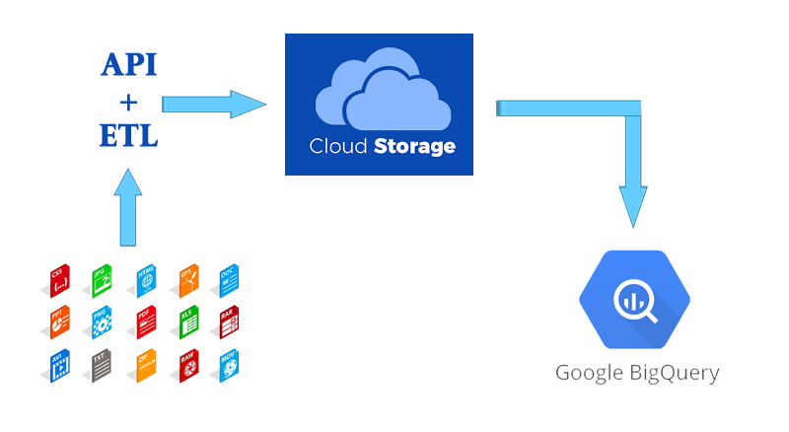

1. Automatización de Carga Incremental.
Fuente de datos: csv, json, txt, etc.
Pub Sub
Extract
ETL
Cloud Scheduler
Google Cloud Storage
Data Lake

Slide 5
2. Automatización Datawarehouse.

Slide 6
3. Demostración de automatización carga incremental y datawarehouse (video).
(Acá estaba el video pero si lo dejaba no lo podía subir a github)

Slide 7
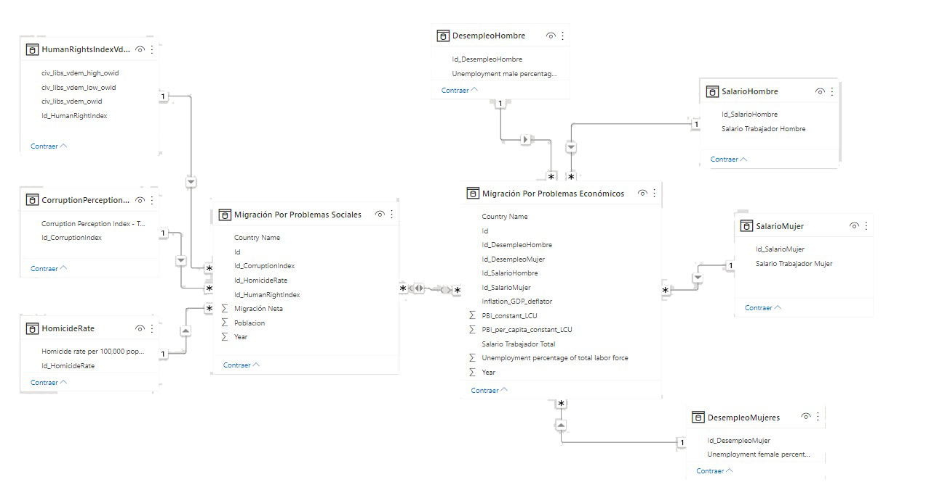
4. Diagrama entidad relación (DER).

Slide 8
Mejorar el (PBI per cápita/Inflación) un 2% por año.
Reducir tasa de pobreza en Argentina a un ritmo de 3% anual.
Aumentar el índice de derechos humanos un 1% por año.
Bajar el índice de percepción de corrupción un 3% anual.
Mejorar el índice de calidad de vida en 2 puntos por año.
Reducir la tasa de fuga de cerebros al menos en un 1% anual.
Aumentar la migración neta a un ritmo de 2% por año.
5. KPIs.

Slide 9
PREGUNTAS

